Slide 1
Integrazione con Visual Studio Online
Davide Benvegnù
#VSOAPI

Slide 2
Chi sono
DAVIDE BENVEGNU’
Managing Director & CTO – DBTek Ltd
Microsoft MVP in Visual Studio ALM
Membro di DotNetToscana e GetLatestVersion
Speaker a eventi nazionali (Community Days, SMAU, Festival ICT…)
Trainer (corso su Microsoft Virtual Academy - bit.ly/MVAVSOIT)
Guest post MSDN
GitHub (n3wt0n) – NuGet (DBTek) – SlideShare (n3wt0n)
@davidebenvegnu – www.davidebenvegnu.com – blog.dbtek.it

Slide 3
Agenda
Introduzione
Rest API
Service Hooks
Altro

Slide 4
Serie
02/02/2015 – Introduzione a Visual Studio Online
02/03/2015 – Gestione del codice sorgente con Visual Studio Online
13/04/2015 – Continuous Integration con Visual Studio Online
04/05/2015 – Cloud Load Testing con Visual Studio Online
17/09/2015 – Integrazione con VSO: Rest API & Service Hooks

Slide 5
Introduzione
Integrazione con Visual Studio Online

Slide 6
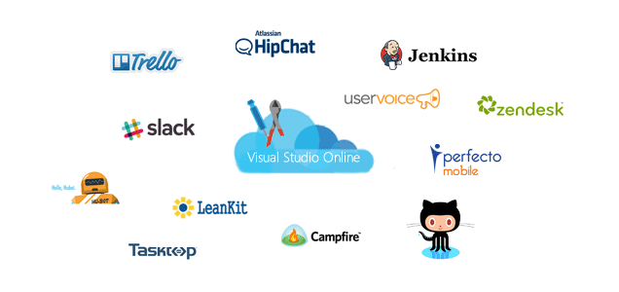
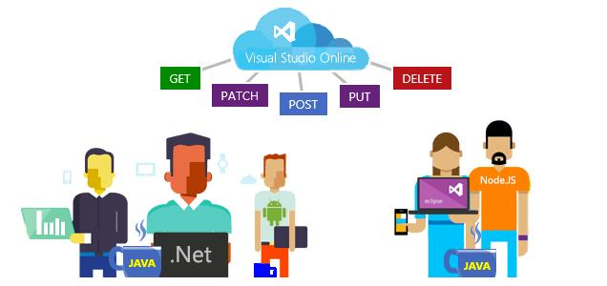
Metodi di integrazione
REST API
Service Hooks

Slide 7
Perchè
Integrare VSO con i più popolari servizi cloud come Trello, GitHub, Jenkins, HipChat e molti altri
Sviluppare applicazioni e servizi custom che estendono la potenzialità di Visual Studio Online
Utilizzare VSO da qualsiasi piattaforma (anche mobile)

Slide 8
REST Open API
Integrazione con Visual Studio Online

Slide 9
Rest API
Sfruttano il protocollo REST ed utilizzano Json
Pattern predefinito
VERB https://{account}.VisualStudio.com/DefaultCollection/_apis[/{area}]/{resource}?api-version=1.0
Servizio autenticato
Basic
Personal Access Token
OAuth 2.0

Slide 10
Rest API: Autenticazione
Autenticazione Basic
Richiede l’abilitazione delle «Alternate Credentials»
Credenziali passate nell’header della richiesta
Accesso alle aree «Account» e «Profiles» non possibile
Personal Access Token – 7 luglio
Funzionano come le Alternate Credentials
Autenticazione: username qualsiasi e Token come password
Fine Tuning sulle aree visibili e sulle funzionalità utilizzabili
Token multipli per singolo utente

Slide 11
Rest API: Autenticazione
Autenticazione con OAuth 2.0
Registrare l‘app su https://app.vssps.visualstudio.com/app/register per ottenere un ID univoco
Chiamare le API con l’ID per ottenere il token
Il token ha validità temporale limitata, va eventualmente rinnovato
Funziona solo via Web (non usabile in App)
Non accetta «localhost» come url di callback

Slide 12
Aree Disponibili dalle API
Account, Profili
Build, Build 2.0
Cloud Load Test, Test Management
Git, TFVC, Code Policy
Projects
Service Hooks
Team, Team Room
Work (board, card, iteration, …), Process
Work Item
https://www.visualstudio.com/integrate/api/overview

Slide 13
Demo
Integrazione con Visual Studio Online
BugGuardian

Slide 14
Service Hooks
Integrazione con Visual Studio Online

Slide 15
Cosa sono?
Servizi che notificano eventi ai «consumatori» tramite una sottoscrizione

Slide 16
Eventi
Tramite i Service Hooks è possibile integrarsi a VSO e TFS sottoscrivendo una serie di eventi che sono scatenati dal servizio:
Build completed
Code pushed (Git team projects)
Code checked in (TFVC team projects)
Work item created
Work item updated
Comments added to work item

Slide 17
Sottoscrizioni
Sottoscrizioni a uno o più eventi
Sottoscrizione:
A uno specifico Team Project
Consumata da un “consumer”
Scatena una specifica “action”
Creazione di una sottoscrizione:
Usando il portale
Usando le REST API

Slide 18
Consumer
Serie di “consumer” già definiti dalla piattaforma
È possibile configurare consumer custom
Chiamate web
A seconda del tipo di consumer selezionato:
sono disponibili o meno alcuni eventi ed azioni
è necessario indicare configurazioni specifiche

Slide 19
Demo
Integrazione con Visual Studio Online
Integrazione con Trello

Slide 20
Altro…
Integrazione con Visual Studio Online

Slide 21
.NET client libraries per VSO (e TFS)
4 librerie, disponibili su NuGet
Includono supporto a Rest API e all’OM classico
VSO + TFS2015: supporto Rest API
TFS 2013 e precedenti: solo OM
Molte dipendenze

Slide 22
Riferimenti
Microsoft websites:
http://www.visualstudio.com/explore/app-lifecycle-management-vs
http://msdn.microsoft.com/vstudio/ff637362.aspx
Visual Studio ALM Rangers:
http://aka.ms/vsarsolutions
Blog
http://blog.dbtek.it
GetLatestVersion:
http://www.getlatestversion.it/

Slide 23
Prossimi Eventi
21/09/2015 – Sviluppo a 360° con Visual Studio 2015:
Pisa – LED, Sala Seminari Est, Dip. Informatica, Università di Pisa
http://www.dotnettoscana.org/sviluppare-a-360-con-visual-studio-2015.aspx
01/10/2015 – Webcast: Migrare le solution a Office 365
14/10/2015 – Webcast: Da GitHub a NuGet con la nuova Build di VSO
28/10/2015 – Webcast: Documentare le WebAPI con Swagger
Eventi fisici in Ottobre e Dicembre (Stay Tuned ☺)

Slide 24
GRAZIE!
Introduzione a Visual Studio Online
Davide Benvegnù
#VSOIntro

